Slide 1

Fluxo de Compras – [Nome da Organização]
Do Pedido à Aprovação e Geração no Protheus
Apresentação por [Seu Nome]

Slide 2
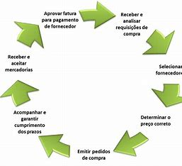
Visão Geral do Fluxo de Compras
🔹 Solicitação de Compras (SC)
🔹 Controle de Alçadas
🔹 Necessidade de Compras
🔹 Cotação
🔹 Pedido de Compras (PC)

Slide 3
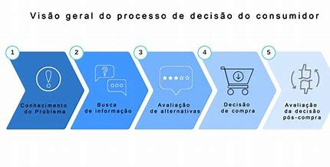
Solicitação de Compras (SC) – Início
✅ O setor solicita a compra no Protheus
✅ SC enviada para aprovação conforme alçada
✅ Se aprovada, segue para cotação

Slide 4

Cotação e Escolha do Melhor Fornecedor
✅ A SC gera uma cotação
✅ Comparação de preços, qualidade e confiabilidade
✅ Após aprovação, vira Pedido de Compras

Slide 5
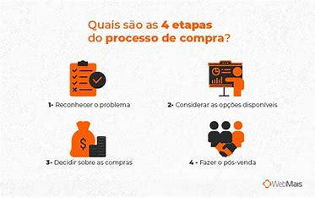
Fechamento da Compra – Pedido de Compras (PC)
✅ O Pedido de Compras (PC) é gerado no Protheus
✅ Segue para aprovação final
✅ O fornecedor recebe o pedido

